Slide 2
Профсоюз: итоги и перспективы

Slide 3
Вспомним, как прожили этот год!

Slide 4
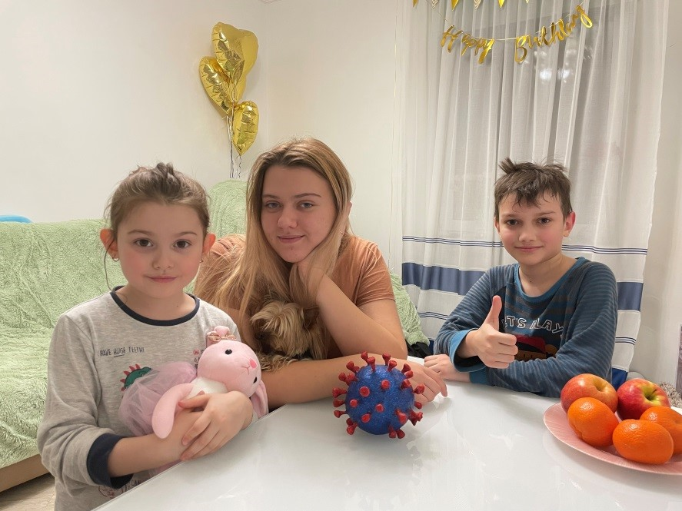
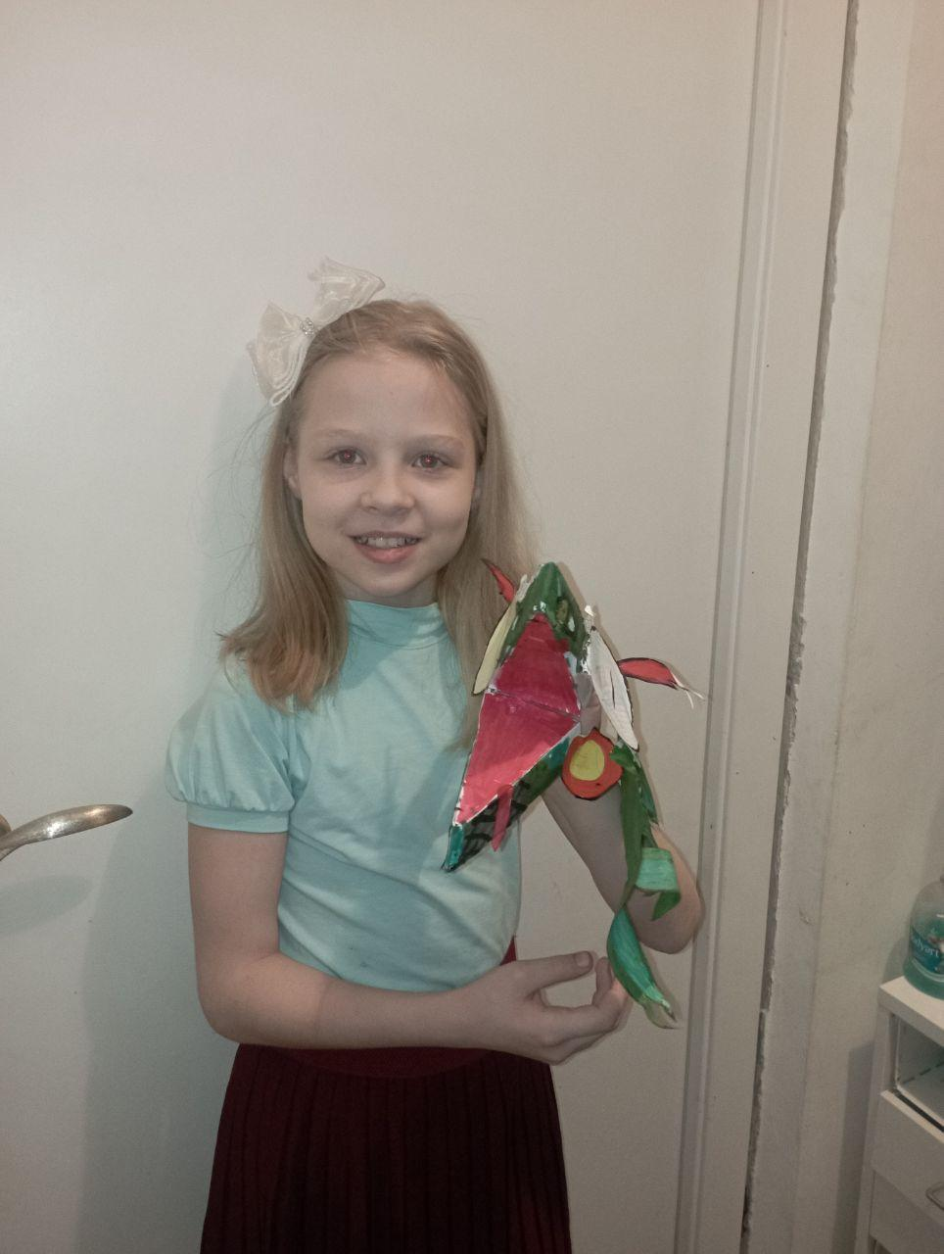
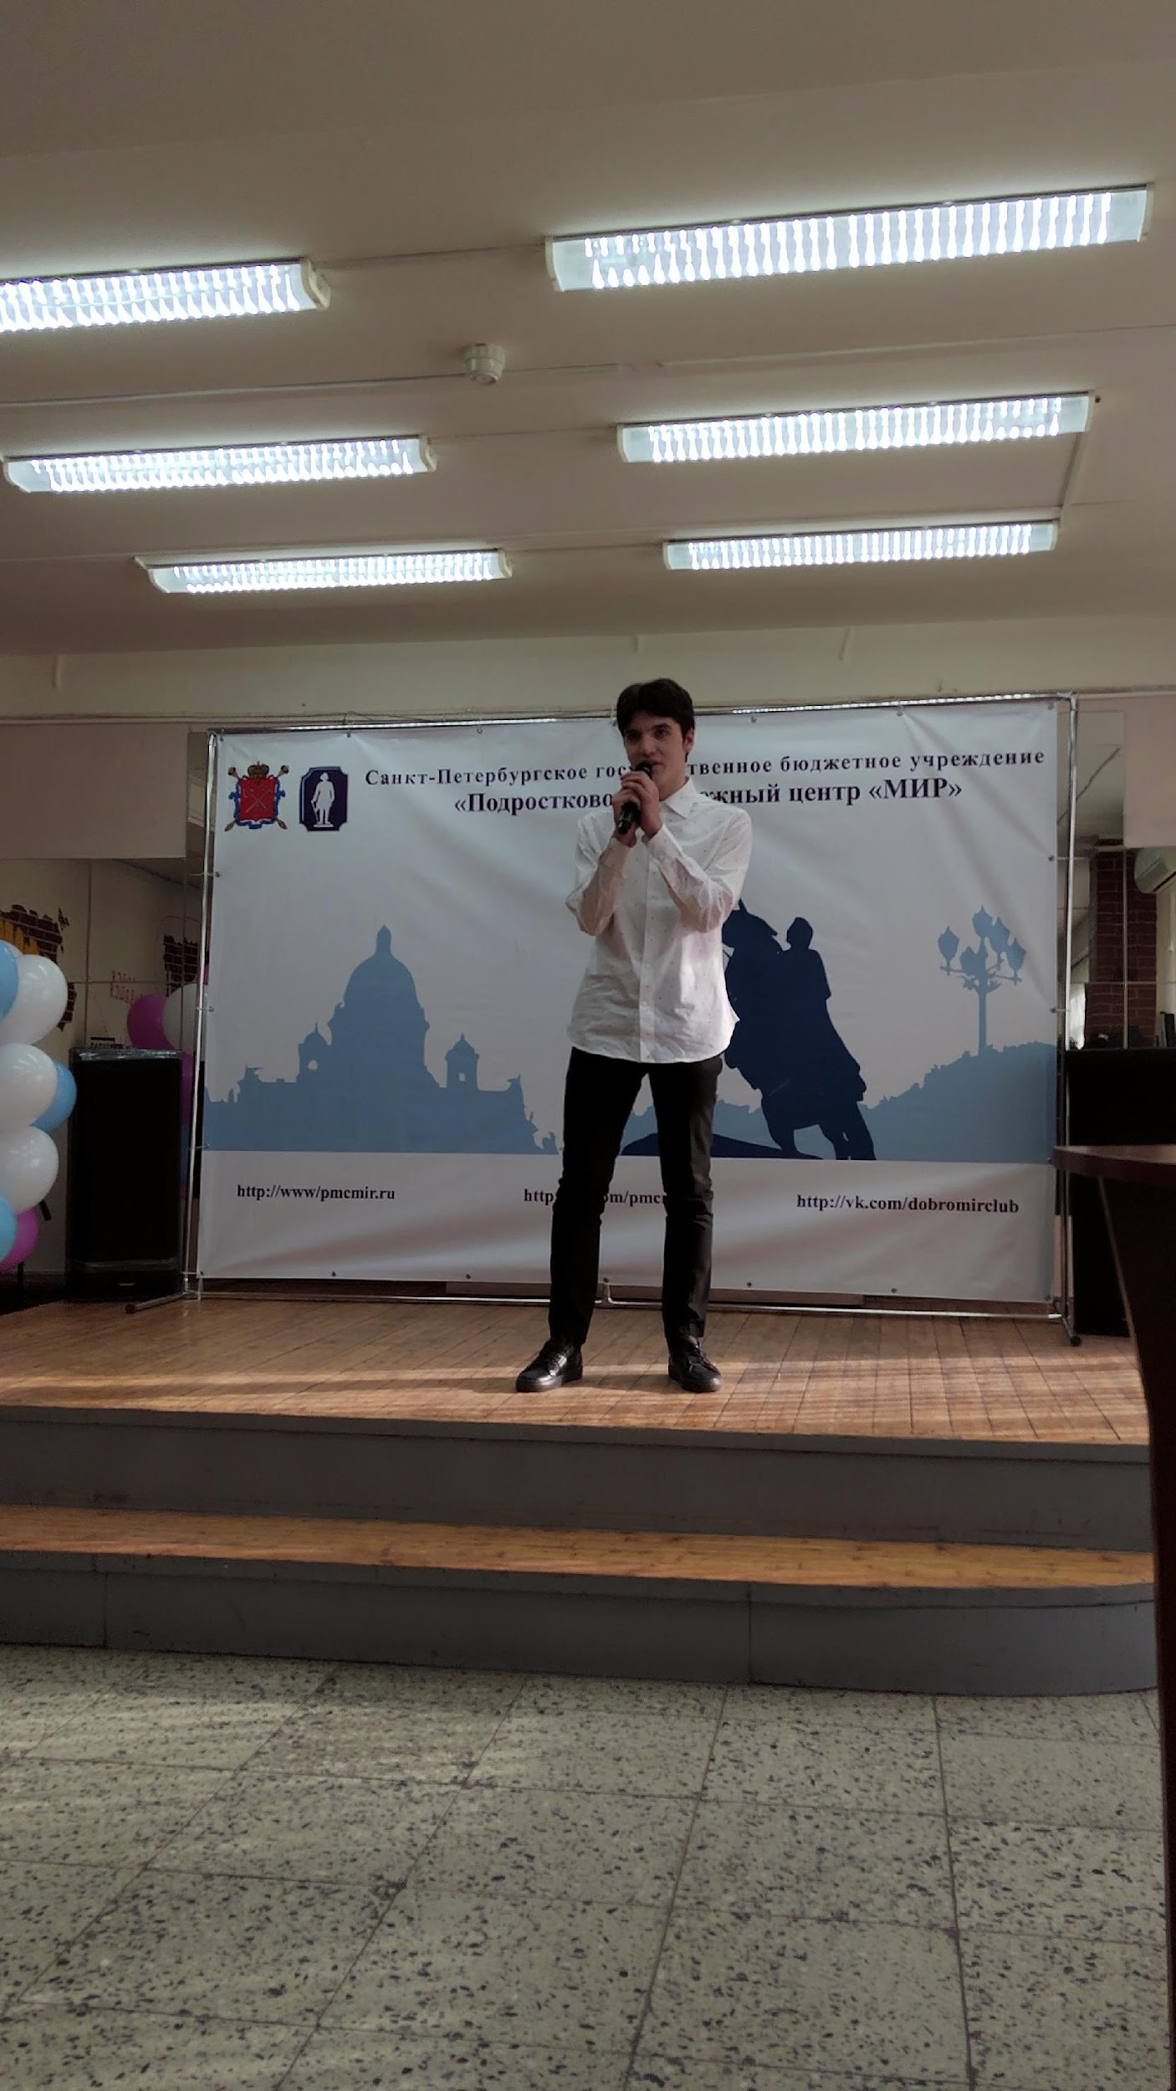
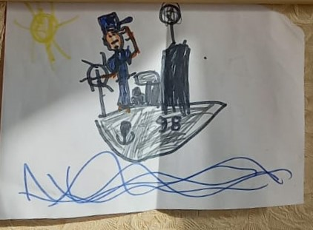
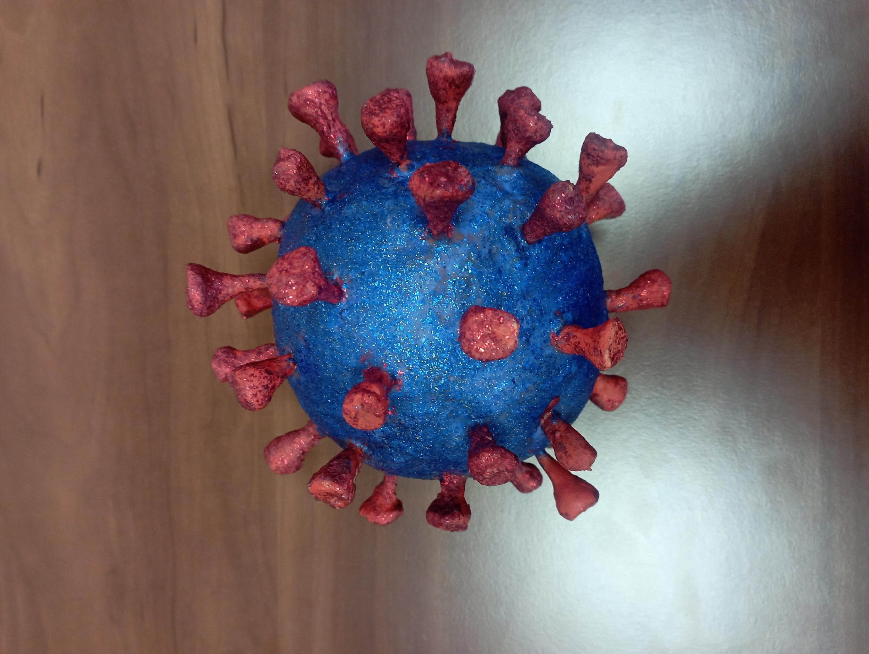
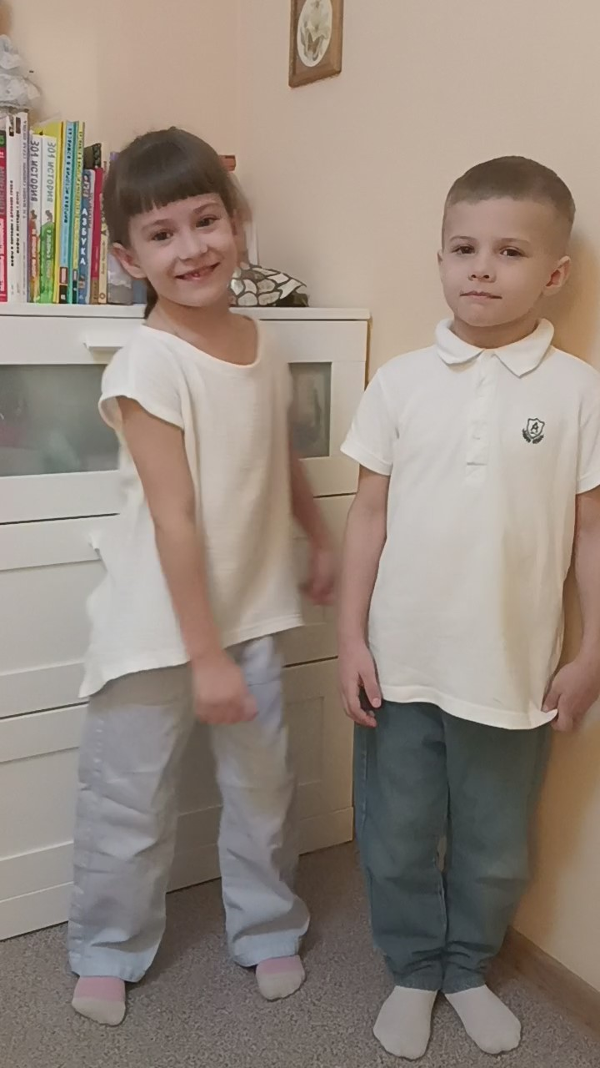
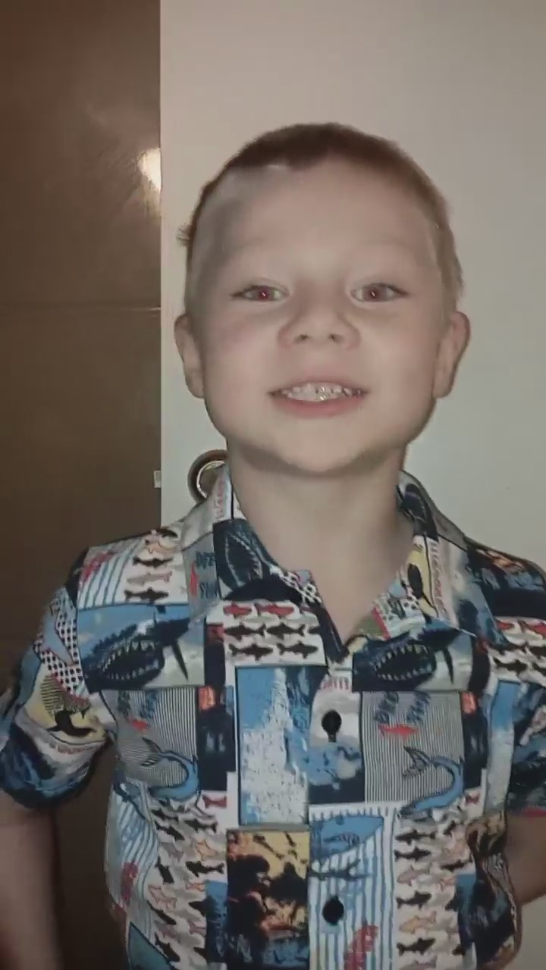
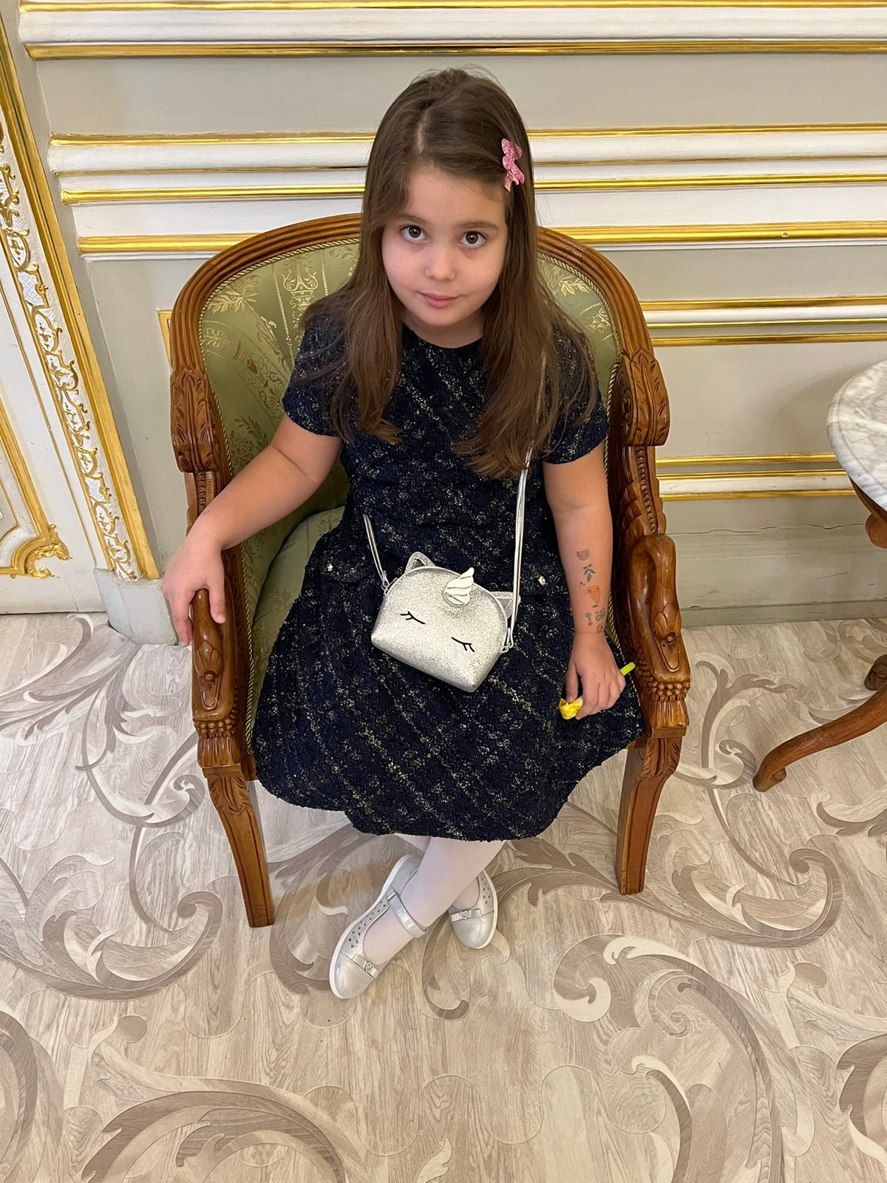
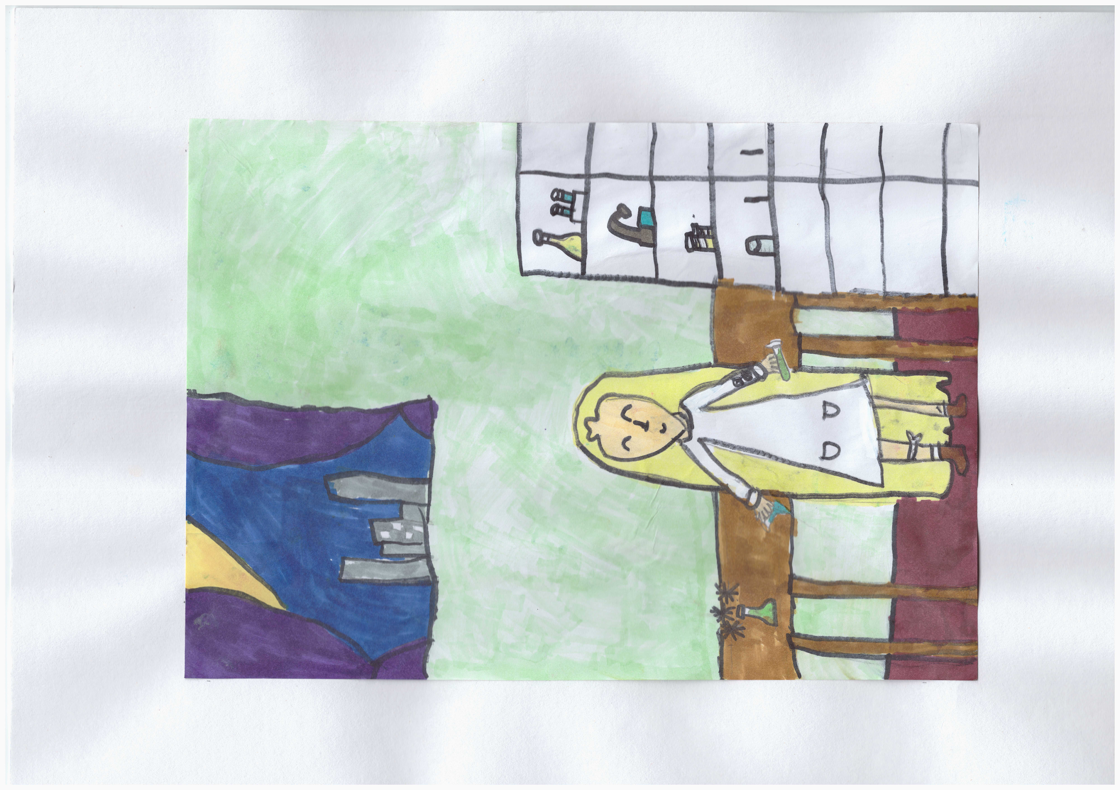
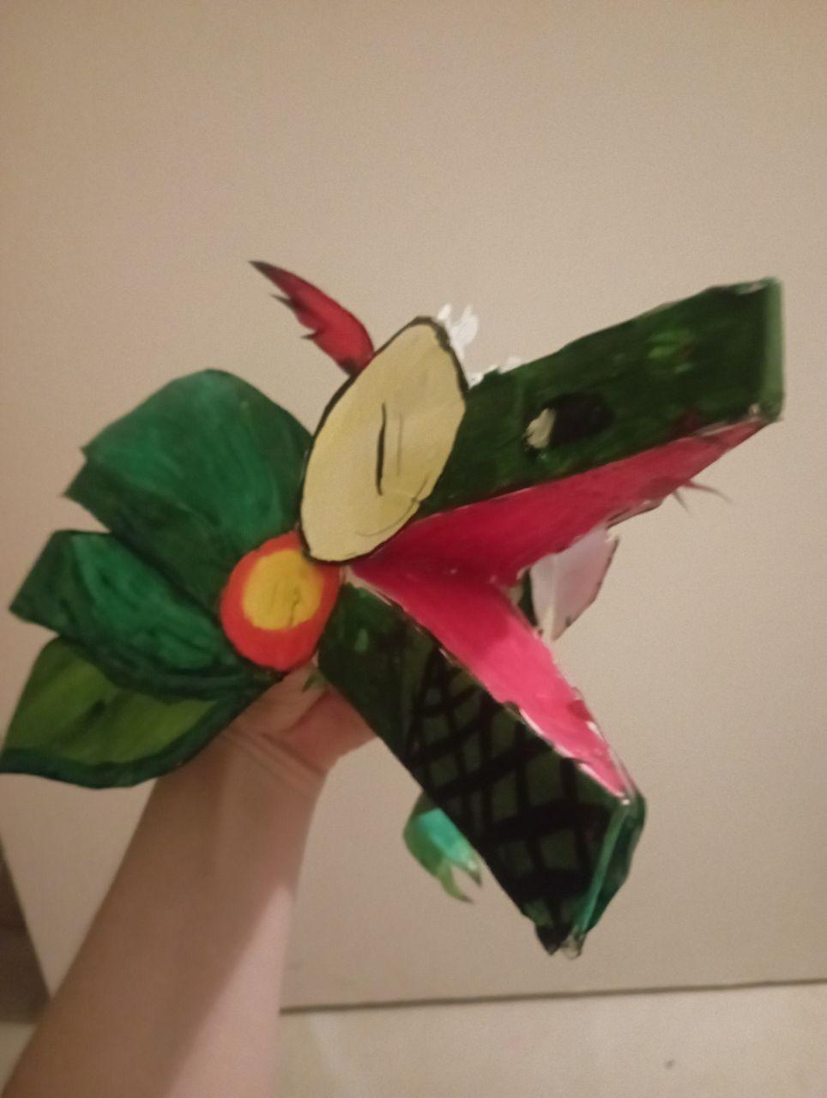
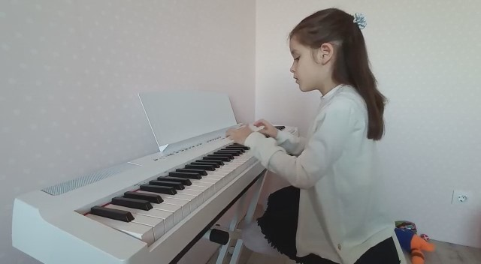
Творческий конкурс «Институт талантов»

Slide 5
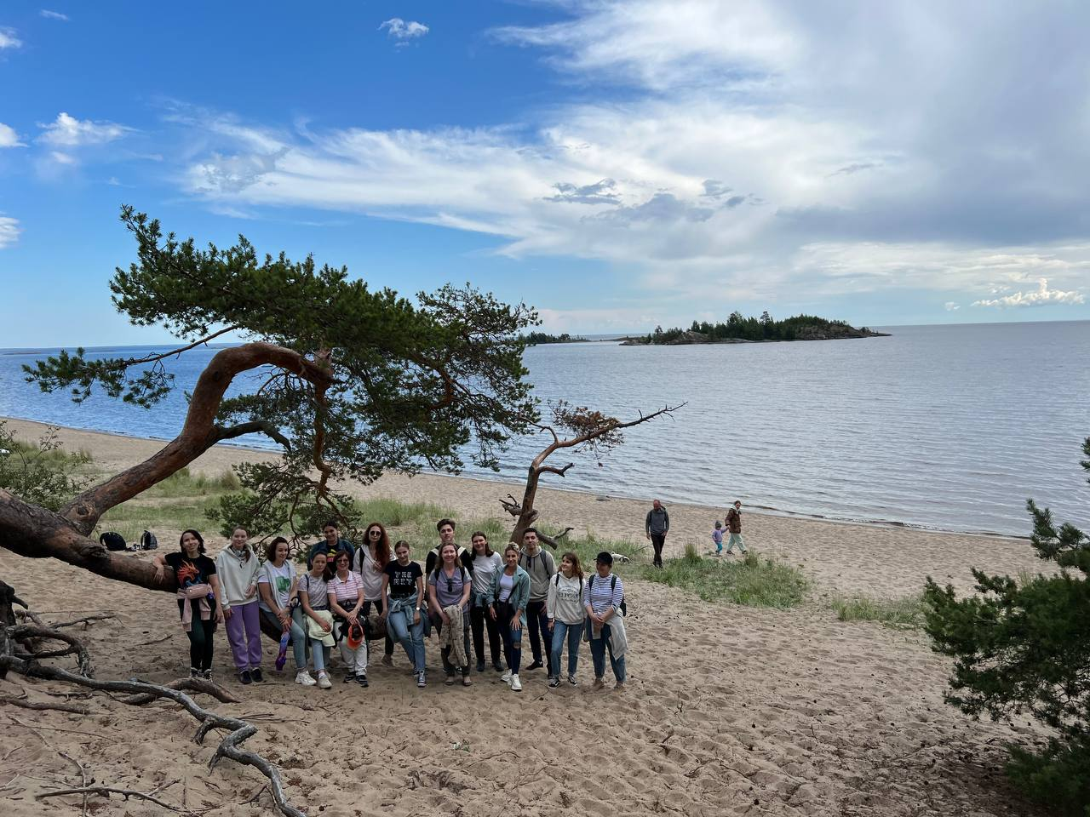
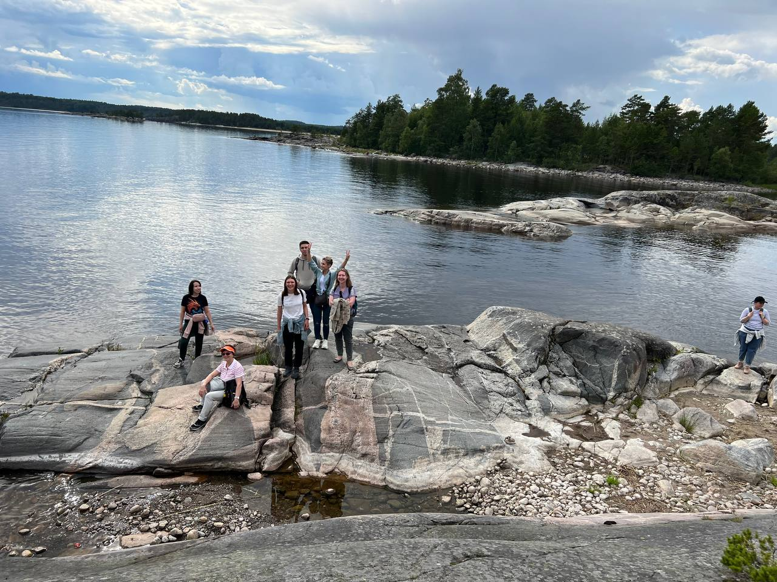
Экскурсия в Карелию «Места силы»

Slide 6
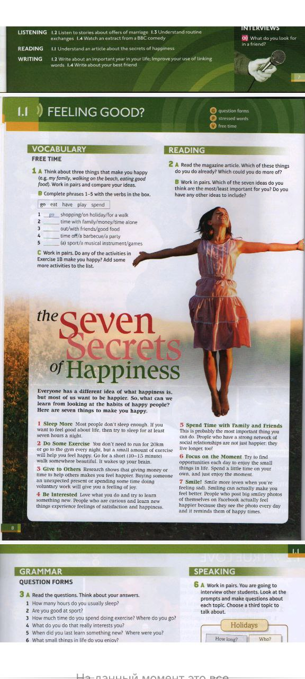
Члены профсоюза учат английский
С сентября 2023 года в институте появилась группа для изучения английского языка.

Slide 7
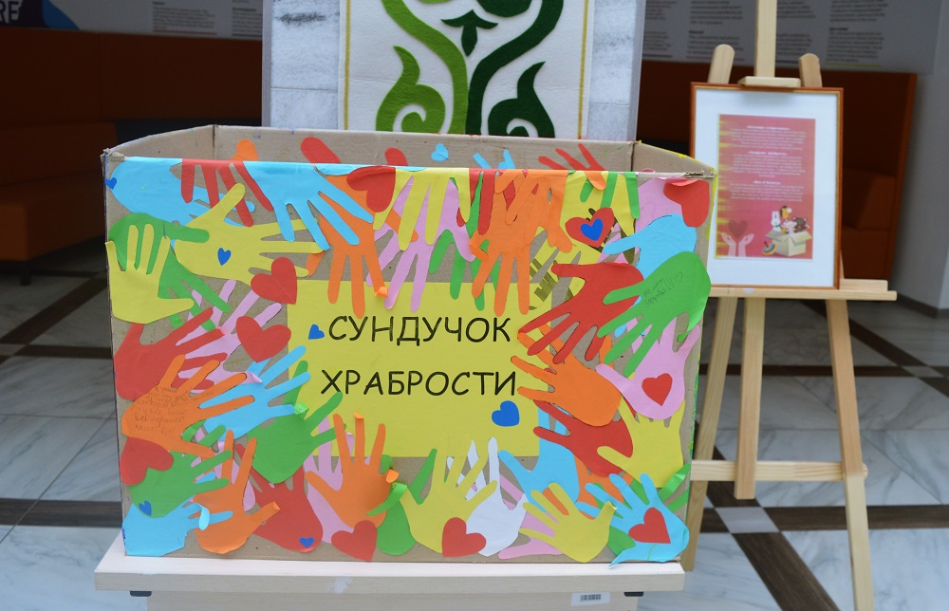
Сундучок храбрости для медицинского центра

Slide 8
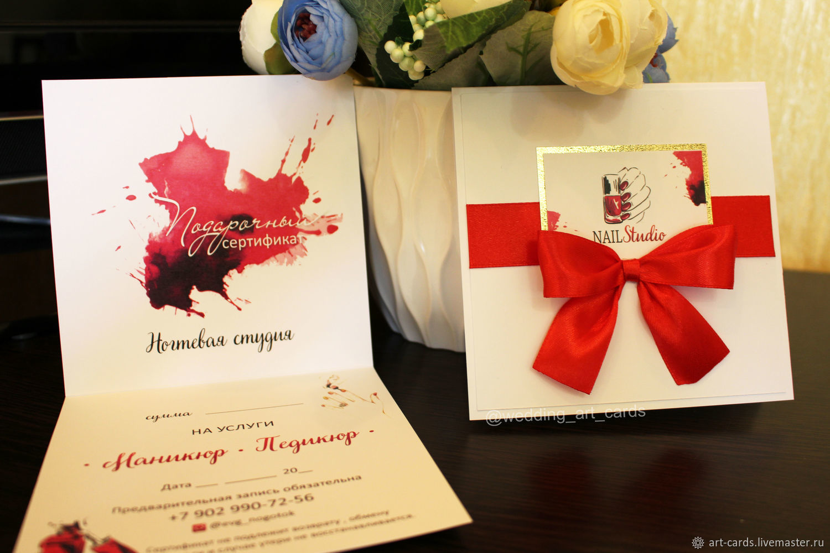
Акции, события, поддержка!
«Месяц театра»
Материальная помощь
Поздравления с праздниками

Slide 9
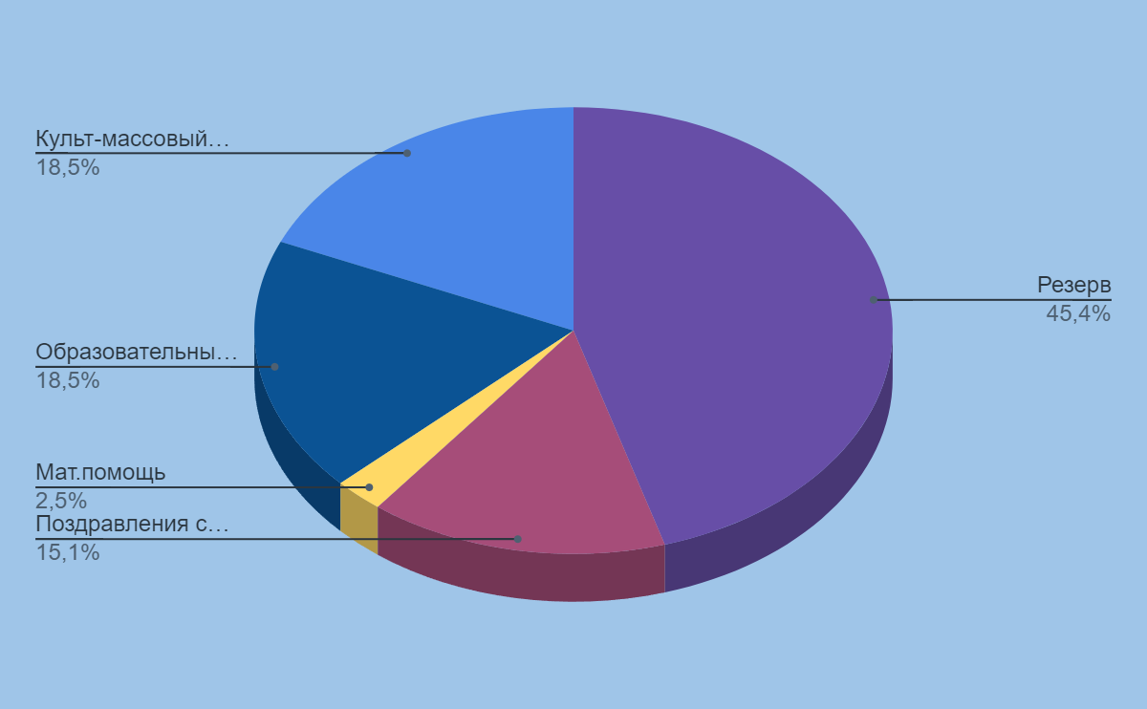
Распределение финансовых средств ППО в 2023 году

Slide 10
Основные проблемы
Численность
Кадровый голод
+ За год выросла на 68%
- Не достигла требуемых показателей в 51%
- Молодёжный резерв - члены комиссии ОКР
Поиск новых идей
- формирование позитивного имиджа Профсоюза

Slide 11
Что год грядущий нам готовит…
Организация отдыха и оздоровления
Экскурсии
Абонементы в театр и сертификаты*
! NEW! Фитнес и бассейн**
* Скидка от 50% до 100%
**Скидка 30%, но не более 5000 руб.
Информационно-массовая работа
Оказание мат. помощи
Поздравления с юбилеями и важными событиями
Обеспечение повседневной работы Профсоюза
При распределении профсоюзных активов в приоритете будут те, кто ранее получил меньше

Slide 12
Фитнес и бассейн
СК “Петроградец” | Тренажерный зал | Тренажёрный зал+фитнес | Тренажерный зал | Тренажёрный зал+фитнес
 | без скидки |  | со скидкой для корпоративных клиентов
Месяц | 3200 | 3800 | 2720 | 3230
3 месяца | 8000 | 10000 | 6800 | 8500
6 месяцев | 11500 (9500*) | 14000 | 9775 (8075*) | 11900
12 месяцев | 21500 (17500*) | 23500 (17000*) | 18275 (14875*) | 19975 (14450*)
Месяц бассейна - 4000
Новогодняя акция: 5 месяцев 2023 года - 13500 6 месяцев 2023 года - 14500
*Новогодняя акция до 29.12.2023

Slide 13
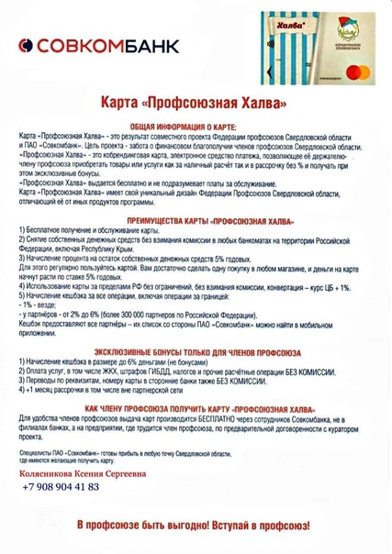
Внимание!!!!!!!!!!!!!!!!!!
КРЕДИТНАЯ КАРТА

Slide 14
Спасибо за внимание!
С Наступающим Новым Годом!

